Slide 1
ВОЛШЕБНАЯ КНИГА
Выступление студии «Аленький цветочек» на первом Межмузейном фестивале в г. Отрадный
«Я живу в России. Мир через культуру», посвящённом Году культуры России .
2014 год

Slide 2
-Ну. сколько можно читать? Скукотища! Мозги закипят и глаза ослепнут! -А разве тебе не интересно, как жили такие же девочки, как ты, в Борской крепости в 18 веке?

Slide 3
Страница «Первые переселенцы» -Поселенцы мы, крестьяне из Нижегородской губернии. Батя мой записался в казаки. -А мой батя, Маркел Афанасьевич, торговлей пробавляет…

Slide 4
-Как хорошо, что мы с тобой тут встретились! Будем теперь подружками задушевными.

Slide 5
Жюри фестиваля с интересом наблюдает за «погружением в историю» Борского края

Slide 6
Страница «Бывальщина про Пушкина» -Баушк, я весь твой урок справила. И грядки выполола, и кур покормила. Расскажи бывальщину про Пушкина…

Slide 7
-Ты его близко-близко видела? А какой он, Пушкин? Как Иван царевич? - Совсем не как Иван Царевич. Но говорил он так задушевно…

Slide 8
- На месте Борской крепости сейчас стоит наша школа. -Значит, когда я на перемене бегаю по школьному двору, я хожу по следам Пушкина?

Slide 9
Страница «Про собачку и девочку Акулину» -Ах, какая прелесть эта собачка! Ах, восторг! Проси у меня всё, что захочешь! Не будет отказа.

Slide 10
-Ангел мой, подари мне одну безделушку, вот эту вещицу. -Как? Ребёнка за собаку?

Slide 11
- Это всего лишь крепостная девчонка! Обещала – выполняй! - Акулина, собирайся!

Slide 12
-Матушка барыня, смилуйтесь, не отдавайте меня, не разлучайте с матушкой и батюшкой!

Slide 13
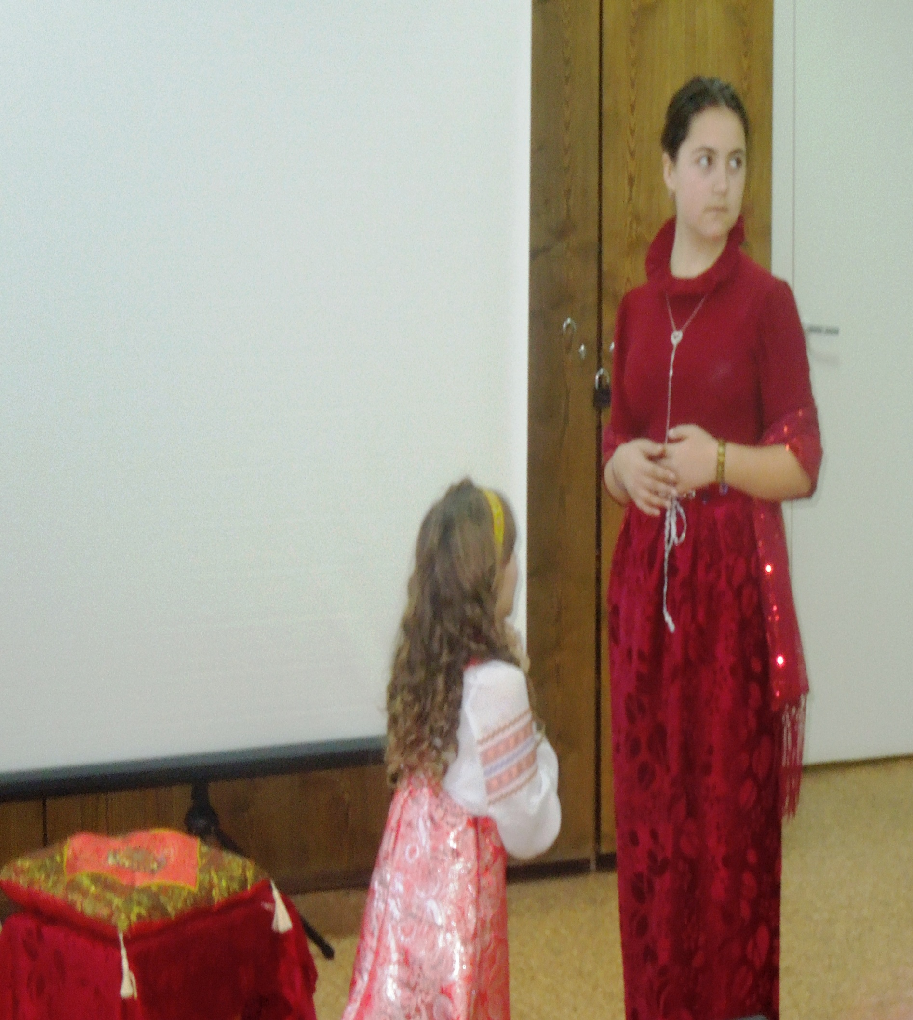
- Я всё буду делать, что прикажете, не отдавайте меня!
-Я дала слово. Смирись, Акулина!

Slide 14
- Помилосердствуйте, пожалейте меня и мою матушку! Откажитесь от меня! -Как смеешь ты перечить хозяйке! Разбаловала тебя графиня! Я научу тебя послушанию!

Slide 15
История родного края – это так интересно! Я обязательно прочту эту волшебную книгу до самой последней странички!

Slide 16
«ГРАН-ПРИ» НАШ!
Главный приз фестиваля в номинации «Живая связь времён» присуждён проекту студии «Аленький цветочек» Борского краеведческого музея
«Волшебная книга»

Slide 17
Участники проекта «Волшебная книга»

Slide 18
Страницы «Волшебной книги» оживили: МОРОЗОВА ДАША,ГОЛОВАЧЁВА ТАНЯ, ГАЙНУТДИНОВА ЮЛЯ, РЯЗАНЦЕВА НАДЯ, ВЕРГУН АНЯ,ГАРШИНА КСЕНИЯ, КОНДАУРОВА ВИКА
Сценарий и постановка БОГАТИНОВОЙ Н.С.
Фото РЯЗАНЦЕВОЙ Н.А.
Студия «Аленький цветочек», 2015

